Slide 1

初级自动驾驶专案
目标
方案
预算
项目号：AD01
汽车智能化
姜 泉
Spring Jiang
WeChat:ruquan887
M:13216680533

Slide 2
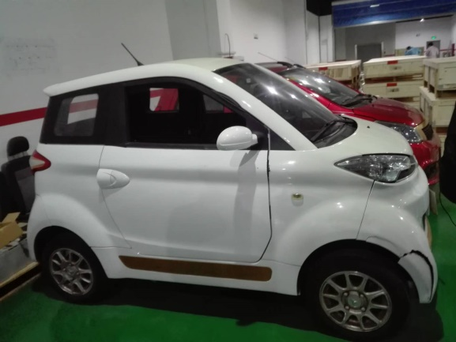
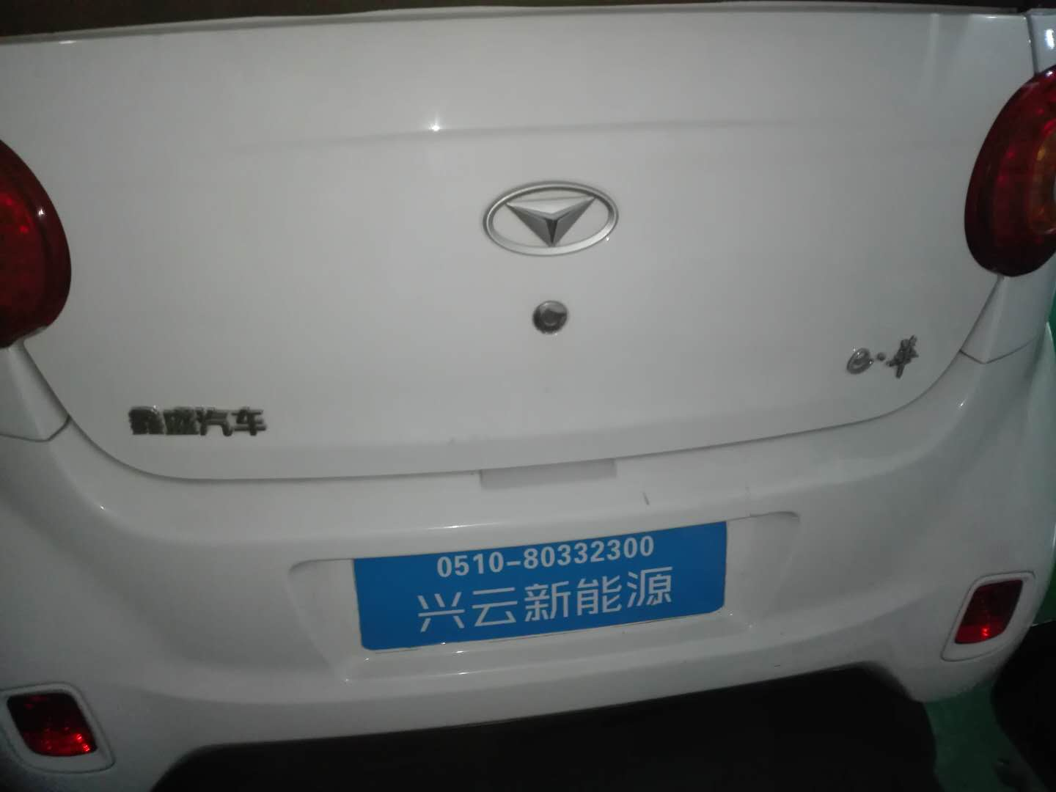
目标
方案
预算
目标：实现初级自动驾驶系统功能
时间：2018年12月
搭载样车：A00级小车
鑫盛e华参数配置表
No. | project | value
1 | 车型 | 鑫盛e·华
2 | 长*宽*高（mm） | 2726*1510*1543
3 | 整备质量（kg） | 870
4 | 轴距（mm） | 1865
5 | 前轮距（mm） | 1285
6 | 后轮距（mm） | 1285
7 | 前后轮胎规格 | 155/65 R13
8 | 前后制动器 | 卡钳盘式
9 | 后悬 | 麦弗逊式独立悬架带横拉杆
10 | 驱动 | 后置后驱
11 | 最高车速（km/h） | 55±5
12 | 总续航里程（km） | 110±10
13 | 电压（v） | 72 132
14 | 最小转弯半径(m) | 3.6

Slide 3
目标
方案
预算
初级自动驾驶系统功能内容
场景：在一个特定的空间里
应用：车子按规划好的路线行驶
ADS内容参考
NO. | 功能 | 功能模块全称 | 配置 | 厂家 | 系统零部件
1 | 3D AVM | 3D Around View Monitor 全景式监控影像系统 | ○ | 维森
2 | TSR | Traffic Sign Recognition交通标识 | ● | 格陆博
3 | PDS | Pedestrian detection行人检测 | ● | 格陆博、维森
4 | FCW | Forward Collision Warning 前方碰撞预警 | ● | 格陆博
5 | AEB | Autonomous Emergency Braking自动紧急制动 | ● | 格陆博
6 | EPB | Electrical Parking Brake电子驻车 | ● | 格陆博
7 | ACC | Adaptive Cruise Control自适应巡航 | ○ | 格陆博
8 | LDW | Lane Departure Warning车道偏离预警 | ○ | 格陆博、维森
9 | S-APA | Semi-automatic Parking Assistant半自动泊车 | ○ | 优达斯、自主开发
10 | ALC | Auto Lane Change自动变道 | ○
● 表示项目总监确认的开发项目；○ 表示前期不包含在开发计划中或短期开发存在困难的功能模块

Slide 4
目标
方案
预算
一、初级自动驾驶系统CAN总线通信
CAN总线通信列表

Slide 5
目标
方案
预算
二、硬件系统——对标参考
蔚来ES8
自动驾驶NIO Pilot：
感知硬件（23）：
1个三目前向摄像头
4个环视摄像头
5个毫米波雷达
12个超声波传感器
1个车内驾驶状态检测摄像头
芯片：
Mobileye EyeQ4：2.5万亿每秒、功率3W；
人工智能NOMI：
语音交互系统
智能情感引擎
小鹏汽车G3
自动驾驶：
感知硬件（25）：
双目前向摄像头
双目侧向摄像头
4个环视摄像头
3个毫米波雷达
12个超声波传感器
2个舱内智能摄像头
芯片：
xxx；
人工智能：
xxxx
xxxx

Slide 6
目标
方案
预算
二、硬件系统
No. | product | part | number | supplier
0 | 整车 | 原车 | 1 | 鑫盛汽车
1
total

Slide 7
目标
方案
预算
三、各功能模块技术要求(1)——3D AVM
No. | 项目 | 标清环视方案 | 高清环视方案
1 | 方案
2 | 硬件 | 4台标清摄像头（NTSC,CVBS）信号输入，标清CVBS信号输出 | 5台高清数字相机信号输入，HDMI或其他高画质视频输出
3 | 网络 |  | EtherAVB网络接口
4 | 功能 | 2D及3D环视输出 车道偏离警示 泊车位识别 泊车移动障碍物检测 | 2D及3D环视输出 车道偏离警示 泊车位识别 行人识别 数字视频记录

Slide 8
目标
方案
预算
三、各功能模块技术要求(2)——TSR
目前，格陆博交通标识识别功能仅限限速标志

Slide 9
目标
方案
预算
三、各功能模块技术要求(3)——PDS

Slide 10
目标
方案
预算
三、各功能模块技术要求(4)——FCW

Slide 11
目标
方案
预算
三、各功能模块技术要求(5)——AEB

Slide 12
目标
方案
预算
三、各功能模块技术要求(6)——EPB
No. | EPB需求信号 | CAN总线 | 说明
1 | 制动踏板信号及有效性 | ok | 改装后提供boolean类型信号
2 | 油门踏板信号及有效性 | ok
3 | IGB+信号（硬线及CAN线） | ok
4 | 发动机运转状态 | NOK | 我们是纯电动汽车
5 | 发动机转速信号及有效性 | NOK
6 | 发动机扭矩信号及有效性 | NOK
7 | 发动机摩擦扭矩信号及有效性 | NOK
8 | 离合器位置及有效性 | NOK
9 | 安全带信号及有效性 |  | 需加装
10 | 侧门开关信号及有效性 |  | 需加装
11 | ABS轮速信号及有效性 |  | 准备加装
12 | ABS工作状态信号及有效性 |  | 准备加装
13 | ESP工作状态信号及有效性 |  | 再讨论
14 | 后尾灯点亮信号 |  | 需改装成CAN线

Slide 13
目标
方案
预算
三、各功能模块技术要求(7)——ACC

Slide 14
目标
方案
预算
三、各功能模块技术要求(8)——LDW
No. | 车道线检测技术 | 维森-环视方案 | 格陆博-单目前视方案
1 | 检测精度 | 横向位置误差＜10cm 偏角误差＜0.5deg | 横向位置误差＞10cm 偏角误差＞2deg
2 | 对光照变化敏感性 | 系统不受早晚逆光和对面车大灯影响 | 系统受光照影响大
3 | 标定算法 | 复杂 | 简单
4 | 检测范围 | 车辆前后检测范围＜6m 车辆左右检测范围＜4m | 车辆前后检测范围：5~50m 车辆左右检测范围：3车道
5 | 道路曲率检测 | 二级级曲线车道（＞250m） | 三级曲线车道（≥125m）
6 | 其他用途 | 泊车辅助、变道支援、障碍物和盲区检测 | 前方碰撞报警
7 | 结合车辆信息 | 车速、转向角 | 速度、左/右转向信号、航向角、制动、雨刮
LDW工作工况及抑制机制：
工作工况：
车速≥60km/h
车辆进行车道偏移
抑制机制：
正确的转向灯信号；
方向盘转转角＞6deg；
方向盘转速＞1deg/s；
加速踏板踩踏百分比＞15%；
制动踏板制动状态；

Slide 15
目标
方案
预算
三、各功能模块技术要求(9)——S-APA
No. | project | value
1 | APA控制器芯片 | 飞思卡尔
 | Rated Voltage(V) | 12
 | Operation Voltage Range(V) | 9~16
 | Operation Temperature Rang(℃) | -40~+85℃
 | Storage Temperature Range(℃) | -40~+95℃
 | HS-CAN | 500kbps
2 | Sensor Value | UPA Sensor Value | APA/BSD Sensor Value
 | Rated voltage(V) | 9V(Powered by ECU) | 9V(Powered by ECU)
 | Operation Temperature Range(℃) | -40~+85℃
 | Storage Temperature Range(℃) | -40~+85℃ | -40~+95℃
 | Detection Transducer Diameter(mm) | Φ15.5
 | Detection Range(mm) | 2.5 | 4.5
 | Type | Digital signal，ECU embedded
3 | 工作模式 | 平行泊车入库、垂直泊车入库、平行泊车出库
自动泊车系统的正向开发与集成应用

Slide 16
目标
方案
预算
三、各功能模块技术要求(10)——ALC

Slide 17
目标
方案
预算
四、涉及零部件开发(1)
APA控制器、超声波雷达

Slide 18
目标
方案
预算
项目零件及开发预算
No. | product | part | number | supplier | price | cost
0
1
total

Slide 19
目标
方案
预算
项目组人员
No. | 姓名 | 联系手机 | 岗位 | 负责内容
1
2
3
4
5
6
7
8
9
10
总计

Slide 20
汽车智能化规划
功能 | 功能模块全称
PEPS | Passive Entry & Passive Start一键启动
VCS | Vehicular Communication Systems车联网系统
3D AVM | 3D Around View Monitor 全景式监控影像系统
HHC | Hill-start hold control坡道起步辅助控制系统
ACC | Adaptive Cruise Control自适应巡航
IHC | Intelligent High Beam Control智能远光
TSR | Traffic Sign Recognition交通标识
LDW | Lane Departure Warning车道偏离预警
LKA | Lane Keeping Assist车道保持
PDS | Pedestrian detection行人检测
FCW | Forward Collision Warning 前方碰撞预警
ALC | Auto Lane Change自动变道
BSD | Blind Spot Detection盲点检测
TLR | Traffic Light Recognition交通信号灯识别系统
DFM | Driver Fatigue Monitor System疲劳驾驶预警系统
NVS | Night Vision System夜视系统
TMC | Traffic Message Channel实时交通系统
AR NAVI | Augmented Reality Navigation增强现实导航
AEB | Autonomous Emergency Braking自动紧急制动
S-APA | Semi-automatic Parking Assistant半自动泊车
EPB | Electrical Parking Brake电子驻车
DOW | Door Open Warning开门警示
EPB
DOW
停靠
PEPS
出发
S-APA
VCS
AEB
3D AVM
HHC
AR NAVI
行进中
TMC
ACC
NVS
IHC
DFM
TSR
TLR
LDW
BSD
LKA
ALC
PDS
FCW

Slide 21
汽车智能化规划
—>法规标准：
北京市关于加快推进自动驾驶车辆道路测试有关工作的指导意见（试行）
北京市自动驾驶车辆道路测试管理实施细则（试行）
GB T 26773-2011 智能运输系统 车道偏离报警系统(LDW) 性能要求与检测方法
ISO 11898 Road vehicles — Controller area network(CAN)
ISO 14229 Road Vehicles — Unified Diagnostic Services(UDS)
ISO 16787 Intelligent transport systems — Assisted Parking System(APS) — Performance requirements and test procedures
ISO 15623 Intelligent transport systems — Forward vehicle collision warning systems(FCW) — Performance requirements and test procedures
ISO 17361 Intelligent transport systems —Lane departure warning systems(LDW) — Performance requirements and test procedures
ISO 26262 Road vehicles — Functional safety
SAE J3016 Taxonomy and Definitions for Terms Related to On-Road Motor Vehicle Automated Driving Systems
—>参考指南：
ADS《自动驾驶系统 2.0：安全愿景》(Automated Driving Systems2.0: A Vision for Safety)
《智能网联汽车技术的发展现状及趋势》——2017年第一期《汽车安全与节能学报》

Slide 22
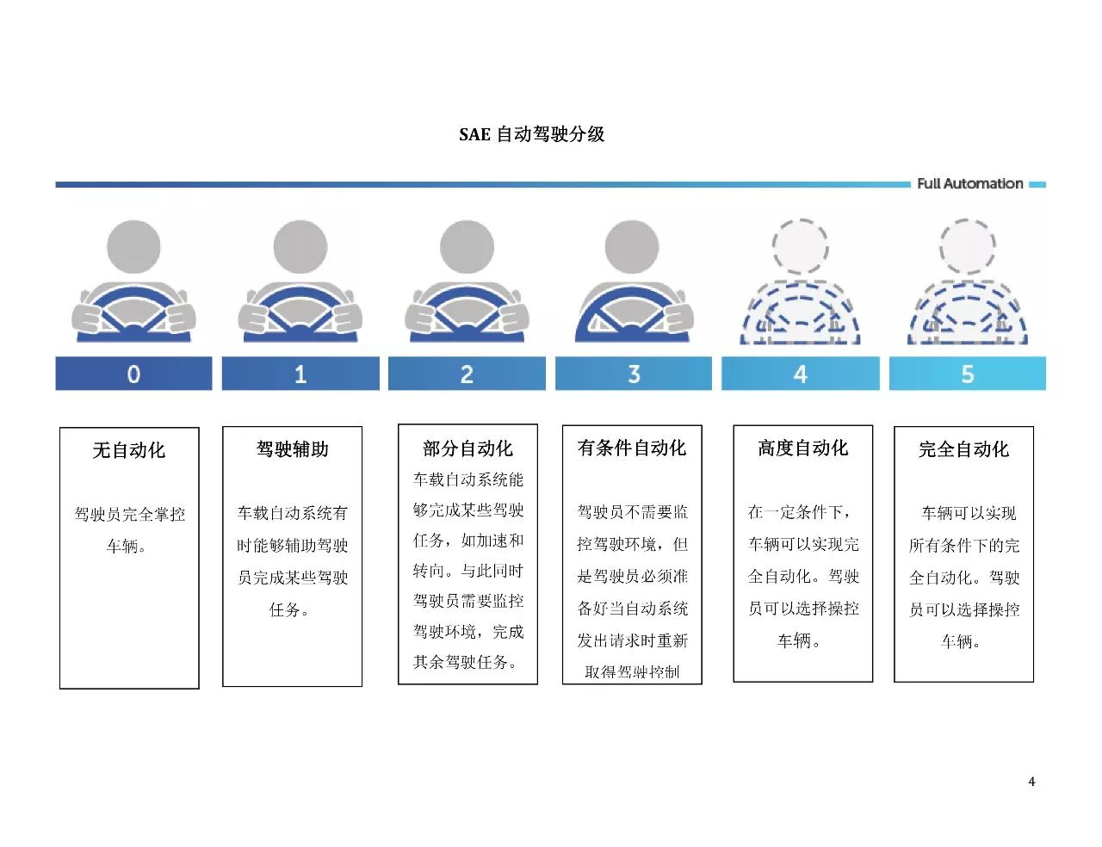
汽车智能化规划
1、无人驾驶
1、车路协同控制
2、市区自动驾驶
3、自主学习能力
4、部分故障自主修复
L5
1、高速公路自动驾驶
2、城郊公路自动驾驶
3、协同式队列行驶
4、交叉口通行辅助
L4
1、BSD盲点检测
2、DOW开门警示
3、FCW前方碰撞预警
4、ACC自适应巡航
5、AEB自动紧急制动
6、PDS行人检测
7、LDW车道偏离预警
8、LKA车道保持
9、TSR交通标识
10、IHC智能远光
11、S-APA半自动泊车
1、F-APA全自动泊车
2、车道内自动驾驶
3、换道辅助
4、语音识别
5、图形识别
6、全液晶触摸屏
☆
L3
☆
☆
☆
L2
☆
L1
2018-5
2020-5
2022-5
2025-5
2030-5

